Slide 1

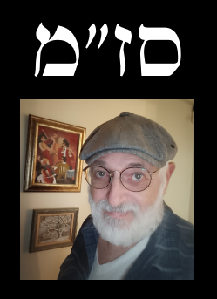
אפליקציה "מתגלגלת"
נעשה ונדע
לומדים על רכיבים בסיסיים
דרך בניית אפליקציה "מתגלגלת"

Slide 2
אפליקציה "מתגלגלת"
Version#1
משימה: בנה אפליקציה אשר יוצרת ומציגה מספרים שלמים אקראיים חד-ספרתיים אחרי לחיצה על לחצן (כפתור)

Slide 3
אפליקציה "מתגלגלת"
Version#2
להוסיף "הודעה קופצת" (Toast) המוצגת בו זני עם הצגת המספר החדש. הודעה צריכה להציג, אזה "סוג" מספר נוצר: חיובי, שלילי או אפס.
בעיה: "הודעה קופצת" מופיע על המסך במשך 2 או 3.5 שניות, לכן לחיצות מהירות על נלחצן גורמות להצגת הודעות שכבר לא מתאימות למספרים...
פתרון: למנוע שימוש בלחצן עד שהודעה לא תעלם

Slide 4
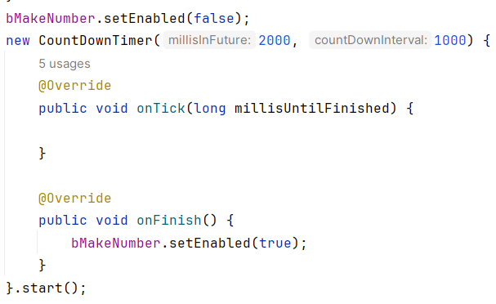
אפליקציה "מתגלגלת"
Version#2
פתרון: למנות שימוש בלחצן עד שהודעה לא תעלם

Slide 5
אפליקציה "מתגלגלת"
Version#3
להוסיף תמונה בהתאם למספר נוצר: חיובי, שלילי או אפס (תמונה "חיובית", "שלילית" או "חסרת רגש".
בעיה: יש דרישות לגבי שימוש בתמונה הקשורות לשם הקובץ עם תמונה, מיקום של הקובץ, ממדים של תמונה (רוחב וגובה).
פתרון: להכין תמונות מראש ובהתאם לדרישות חובה.

Slide 6



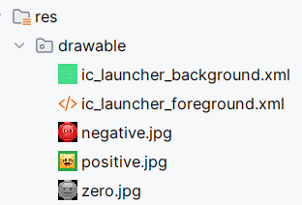
אפליקציה "מתגלגלת"
Version#3
להוסיף תמונה בהתאם למספר נוצר: חיובי, שלילי או אפס (תמונה "חיובית", "שלילית" או "חסרת רגש".

Slide 7
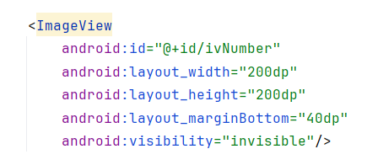
אפליקציה "מתגלגלת"
Version#3
בהתחלה עדיף להסתיר את הרכיב עבור הצגת תמונות, אבל להשאיר על המסך מקום בשבילה – כדי שבהמשך רכיבים על המסך לא זזו...

Slide 8
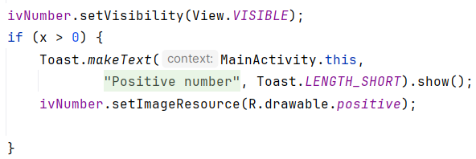
אפליקציה "מתגלגלת"
Version#3
הופכים את הרכיב לתמונות ל"גלוי"
ומציגים בו תמונה מתאימה

Slide 9
אפליקציה "מתגלגלת"
Version#4
להוסיף רכיב לשינוי תחום ליצירת מספרים – רכיב נוח ופשוט לשימוש עבור משתמש.
בעיה: רכיב אחד יכול לשנות או גבול אחד, או שתי גבולות בצורה סימטרית
פתרון: להשתמש בשתי רכיבים, למשל

Slide 10
אפליקציה "מתגלגלת"
Version#4
רכיב Seekbar
באמת נוח וקל לשימוש
מבחינת המשתמש

Slide 11
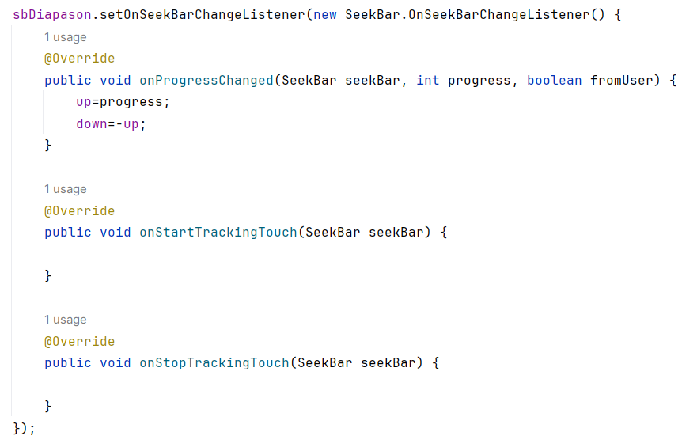
אפליקציה "מתגלגלת"
Version#4
לרכיב Seekbar יש מאזין
עם 3 פעולות שונות

Slide 12
אפליקציה "מתגלגלת"
Version#5
להוסיף לחצן אשר לוקח מספר ומעביר אותו ל"מסך" (Activity) נוסף לבדיקת ידע של משתמש
בעיה: יש לבצע די הרבה הגדרות ופעולות נוספות
פתרון: לבצע אותם ☺

Slide 13
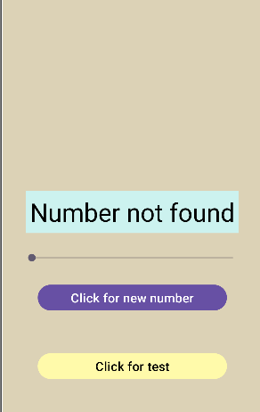
אפליקציה "מתגלגלת"
Version#5
להוסיף לחצן אשר לוקח מספר
ומעביר אותו ל"מסך" (Activity) נוסף
לבדיקת ידע של משתמש

Slide 14
אפליקציה "מתגלגלת"
Version#5
סדר מימוש:
לצור אקטיביטי חדשה (נוצרים 2 קבצים!)
לאקטיביטי הראשונה להוסיף לחצן לביצוע מעבר
לכתוב קוד מעבר
להוסיף לקוד מעבר פקודה ל"לקיחת נתון" (באקטיביטי הראשונה)
להוסיף באקטיביטי השנייה קוד לקבלת נתון

Slide 15
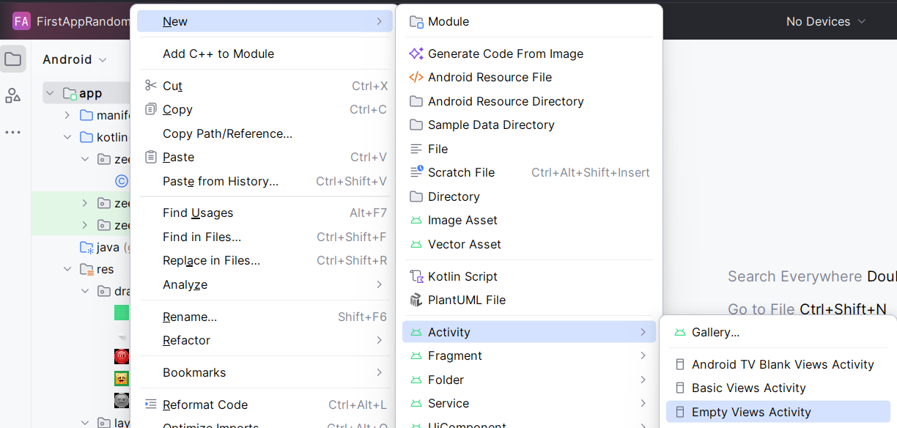
אפליקציה "מתגלגלת"
Version#5
יצירת אקטיביטי החדשה

Slide 16
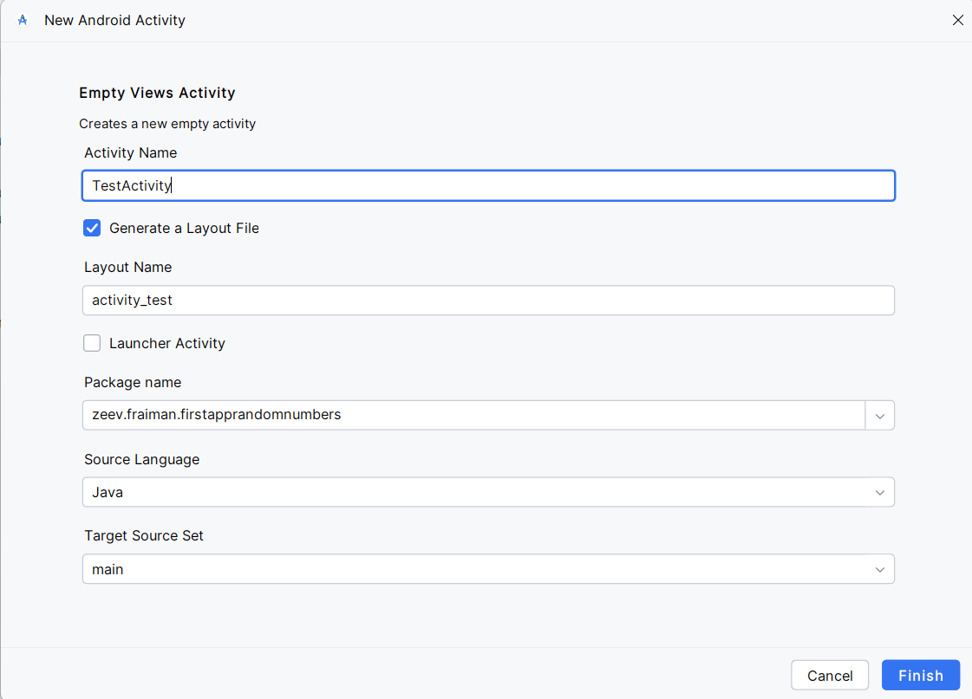
אפליקציה "מתגלגלת"
Version#5
יצירת אקטיביטי החדשה

Slide 17
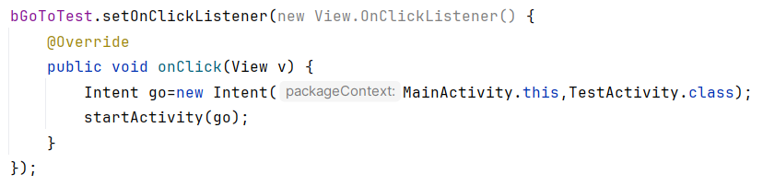
אפליקציה "מתגלגלת"
Version#5
לאקטיביטי הראשונה להוסיף לחצן לביצוע מעבר, לצרף ללחצן הזה מאזין ולכתוב קוד מעבר

Slide 18
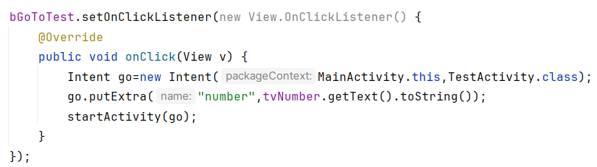
אפליקציה "מתגלגלת"
Version#5
להוסיף לקוד מעבר פקודה ל"לקיחת נתון" (באקטיביטי הראשונה)

Slide 19
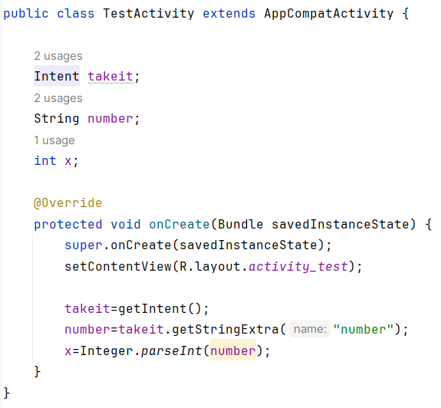
אפליקציה "מתגלגלת"
Version#5
להוסיף באקטיביטי השנייה קוד לקבלת נתון

Slide 20

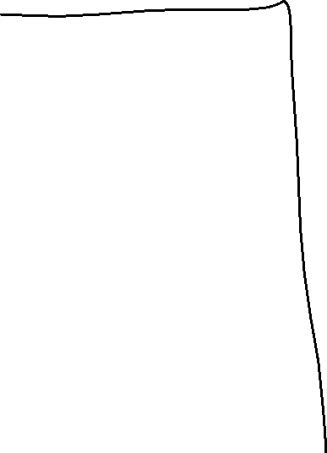












אפליקציה "מתגלגלת"
Version#6
עצב מסך שני

Slide 21
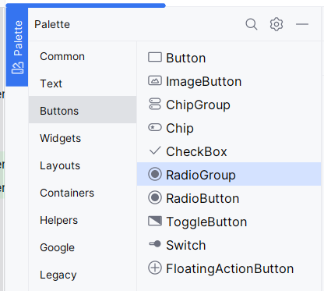
אפליקציה "מתגלגלת"
Version#6
מוסיפים מיכל (RadioGroup)
לקבוצת הלחצנים (RadioButton)
כדי להבטיח בחירת לחצן אחד בלבד
מתוך כל קבוצה

Slide 22
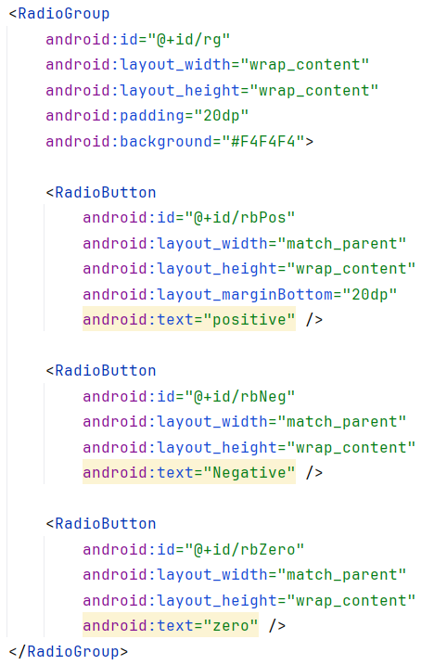
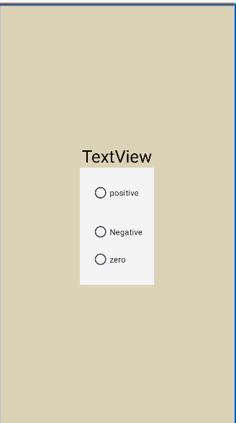
אפליקציה "מתגלגלת"
Version#6
מוסיפים מיכל (RadioGroup)
לקבוצת הלחצנים (RadioButton)
כדי להבטיח בחירת לחצן אחד בלבד
מתוך כל קבוצה

Slide 23
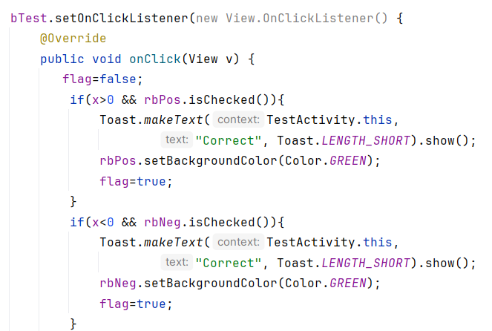
אפליקציה "מתגלגלת"
Version#6
בדיקת בחירה מתבצעת
אחרי לחיצה על לחצן
(כאן חלקי מהקוד...)

Slide 24
אפליקציה "מתגלגלת"
Version#7
מוסיפים קבוצת "ריבועים" לציון אפשרויות תגובה
אחרי הפעלת בדיקה "מה התשובה של משתמש".
הפעם מדובר באפשרות בחירה מרבית:
משתמש יכול לבחור כל אפשרות
מהאפשרויות הקיימות

Slide 25
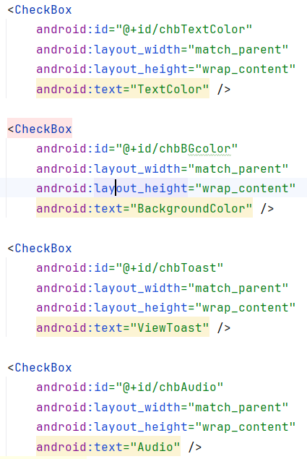
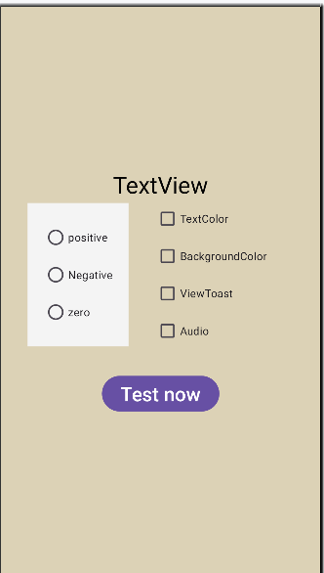
אפליקציה "מתגלגלת"
Version#7
אפשר להשתמש
בקבוצת רכיבים
CheckBox

Slide 26
אפליקציה "מתגלגלת"
Version#...
אפשר להמשיך... ולהמשיך... ולהמשיך...

